Slide 1


Social Activity Service
Team 1
오 령 기
최 한 성
이 동 훈
이 찬 형

Slide 2
팀 소개
팀 소개
팀장
오령기
최한성
이동훈
이찬형
Back-End
Back-End
Back-End
Front-End

Slide 3

목차
목차
Ⅰ. 요구사항명세
Ⅱ. 설계
Ⅲ. 개발환경
Ⅳ. 기능구현
Ⅴ. 개발일정
Ⅵ. 시연

Slide 4
Ⅰ. 요구사항명세
Ⅰ. 요구사항명세
구현 기능
클래스 다이어그램
데이터베이스

Slide 5
Ⅰ. 요구사항명세 - 구현기능
(1) 구현기능
기능목록 | 내 용
인증 | 로그인 & 회원가입
모임 | 모임 커뮤니티
액티비티 | 모임 내 액티비티 활동
메인 섹션 | 모임 & 액티비티 표시
검색 | 조건에 따른 모임 검색
마이페이지 | 내 정보 표시
게시판 | 모임 내 게시글 & 댓글

Slide 6
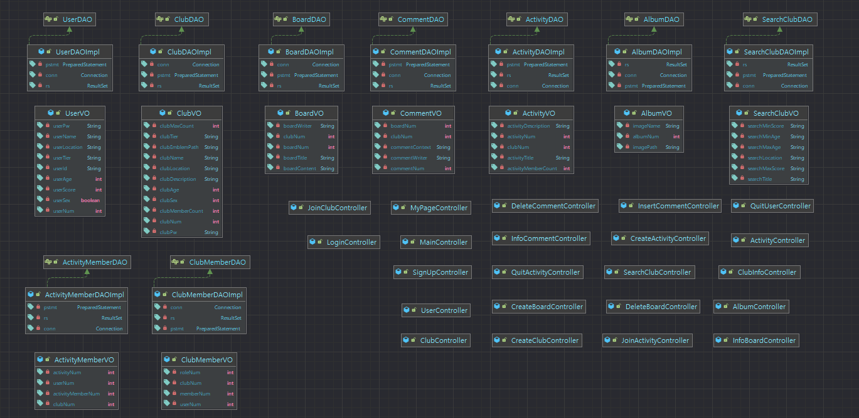
Ⅰ. 요구사항명세 – 클래스 다이어그램
(2) 클래스 다이어그램

Slide 7
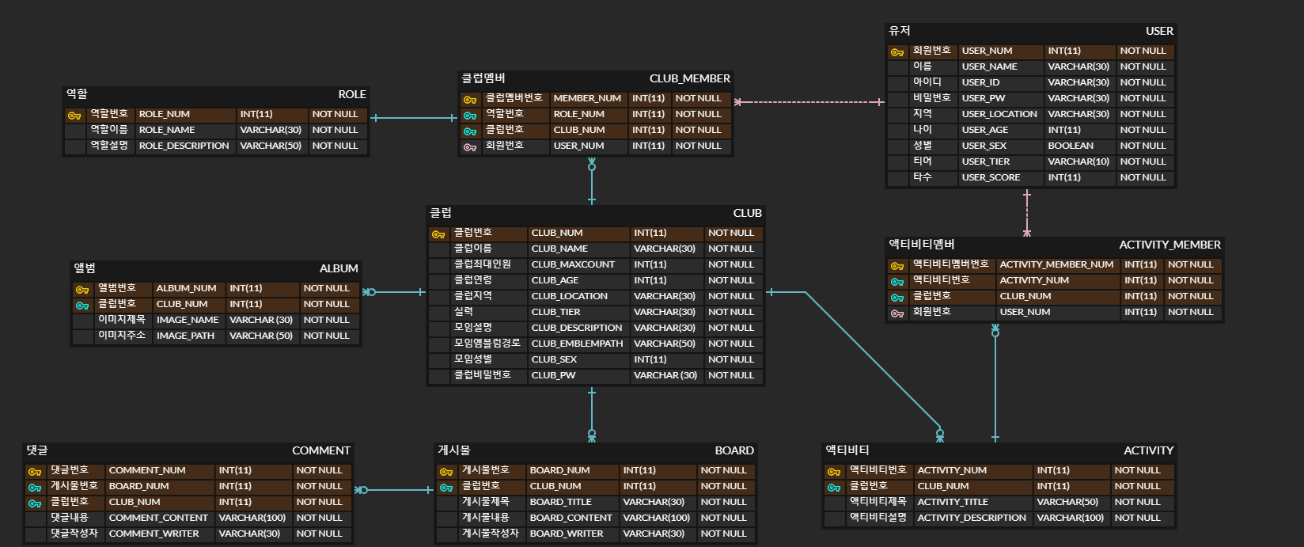
Ⅰ. 요구사항명세 - 데이터베이스
(3) 데이터베이스

Slide 8
Ⅱ.설계
Ⅱ. 설계
메인
모임
마이페이지

Slide 9
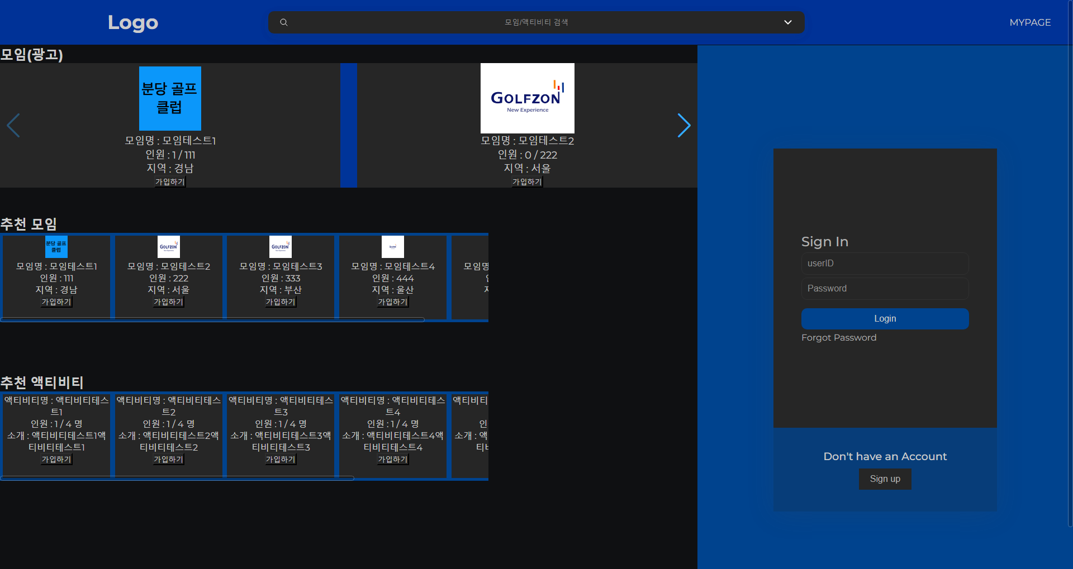
Ⅱ.설계 – 메인 로그인

Slide 10
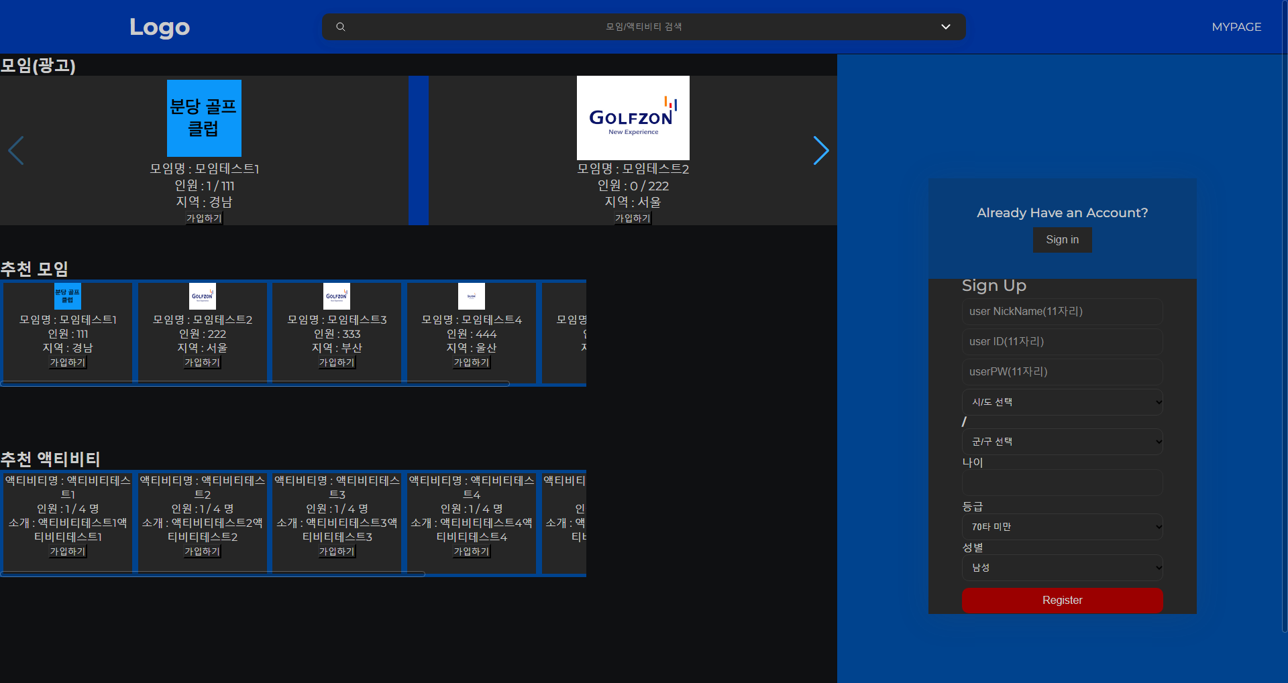
Ⅱ.설계 – 메인 회원가입

Slide 11
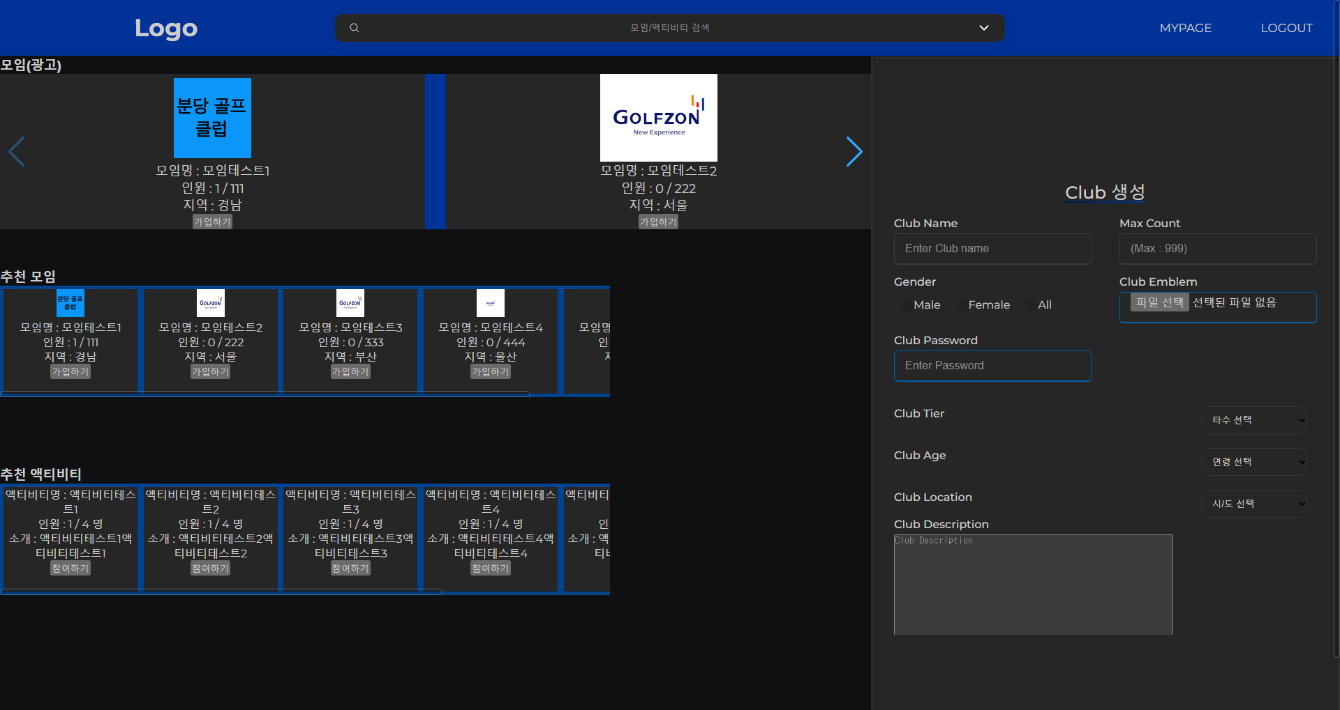
Ⅱ.설계 - 모임

Slide 12
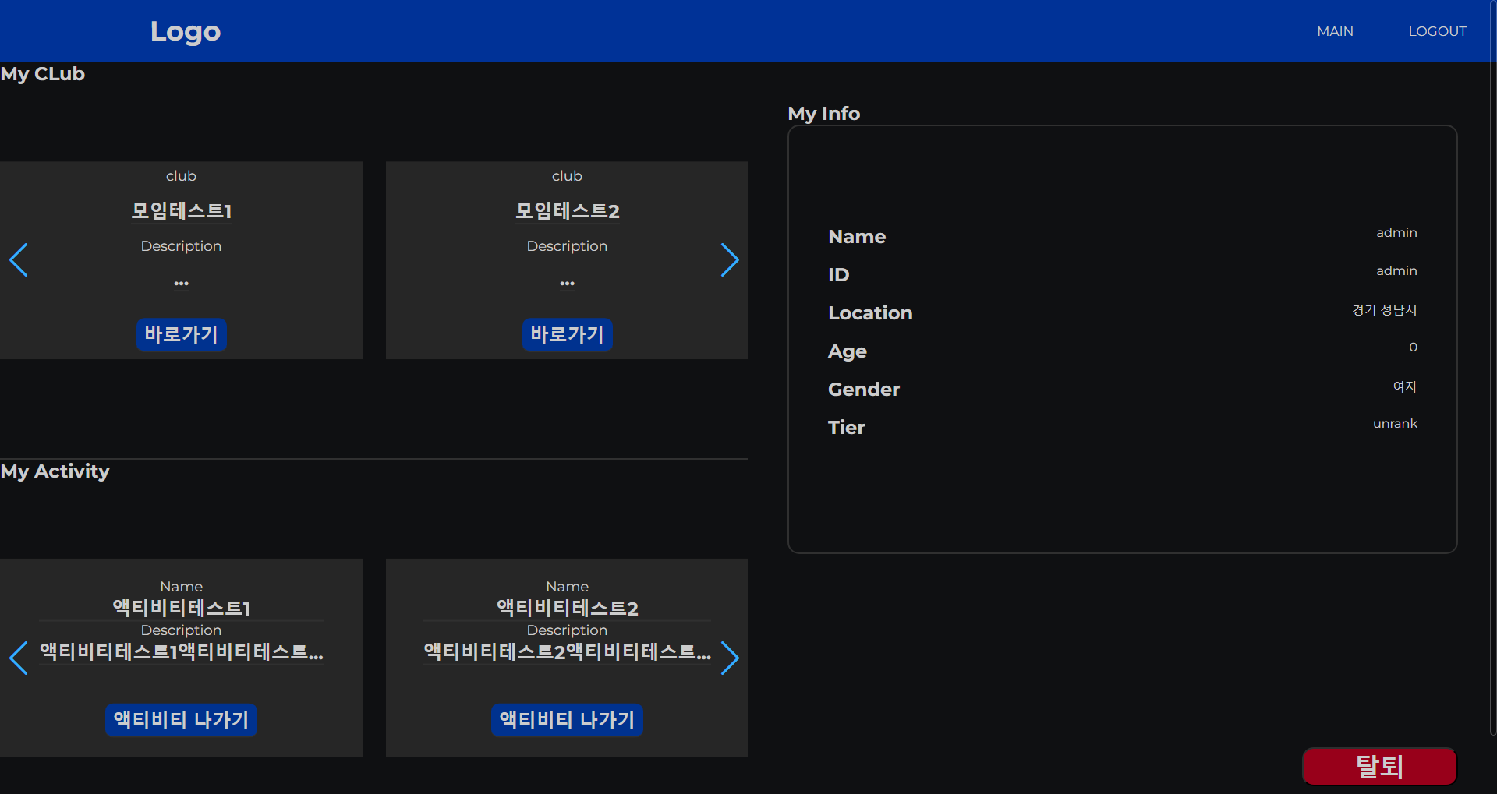
Ⅱ.설계 – 마이페이지

Slide 13
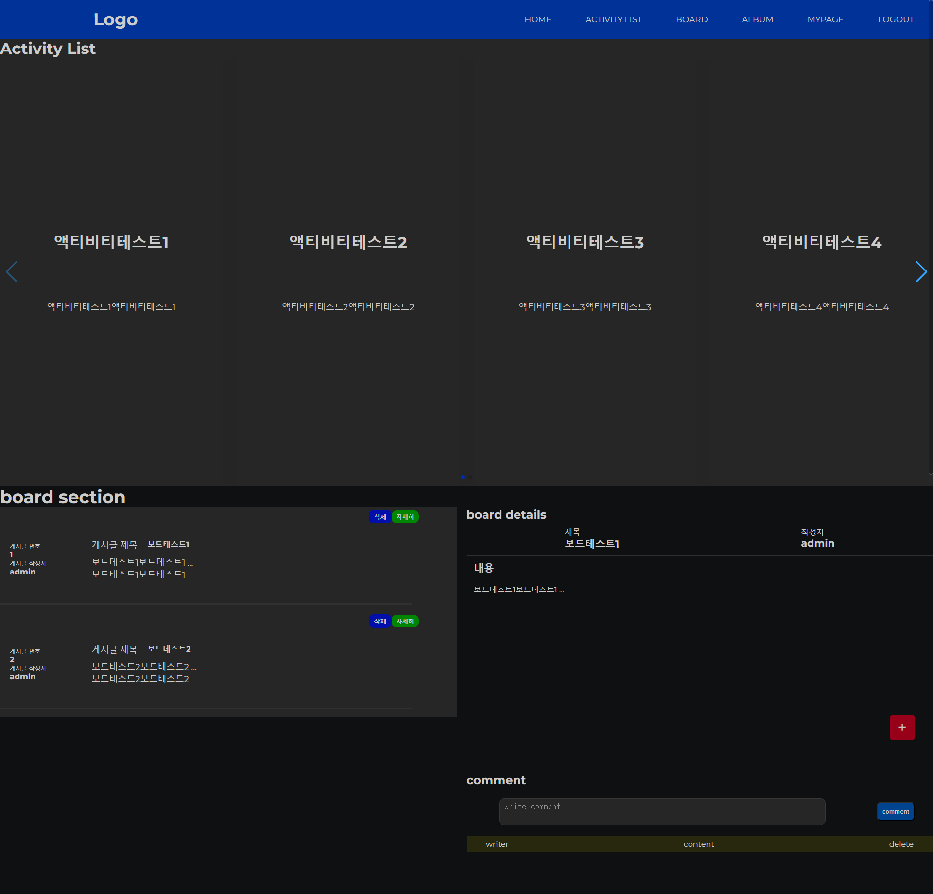
Ⅱ.설계 – 클럽 메인페이지

Slide 14
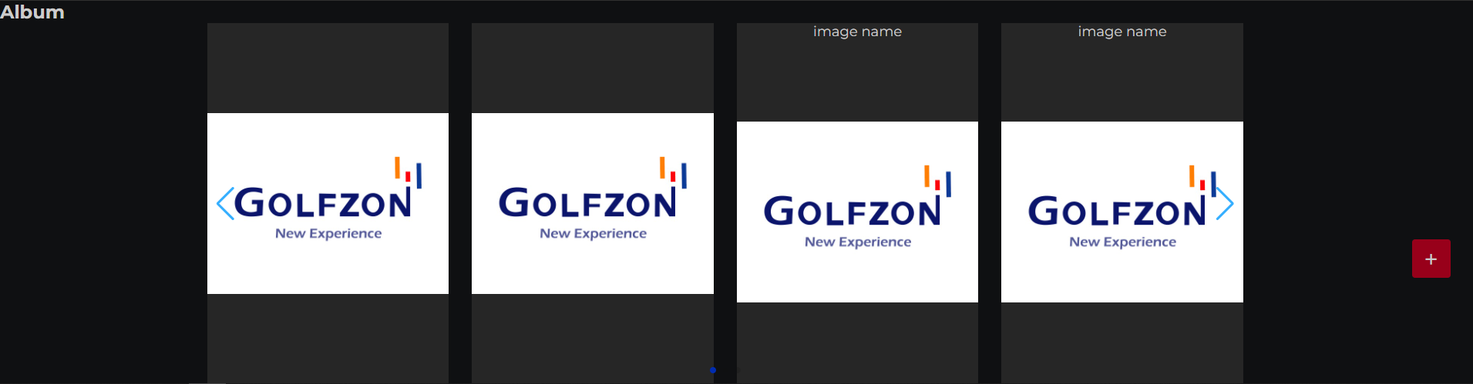
Ⅱ.설계 – 앨범

Slide 15
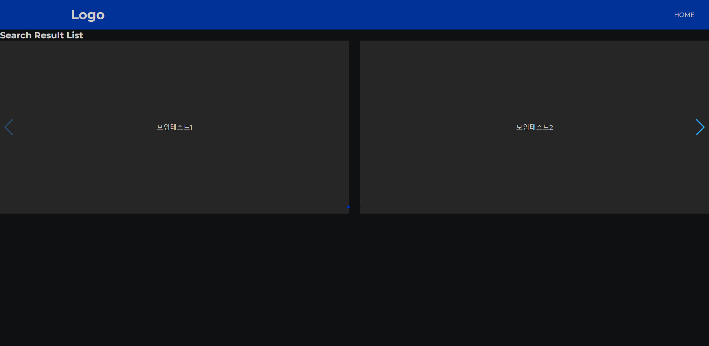
Ⅱ.설계 – 클럽검색(비로그인)

Slide 16
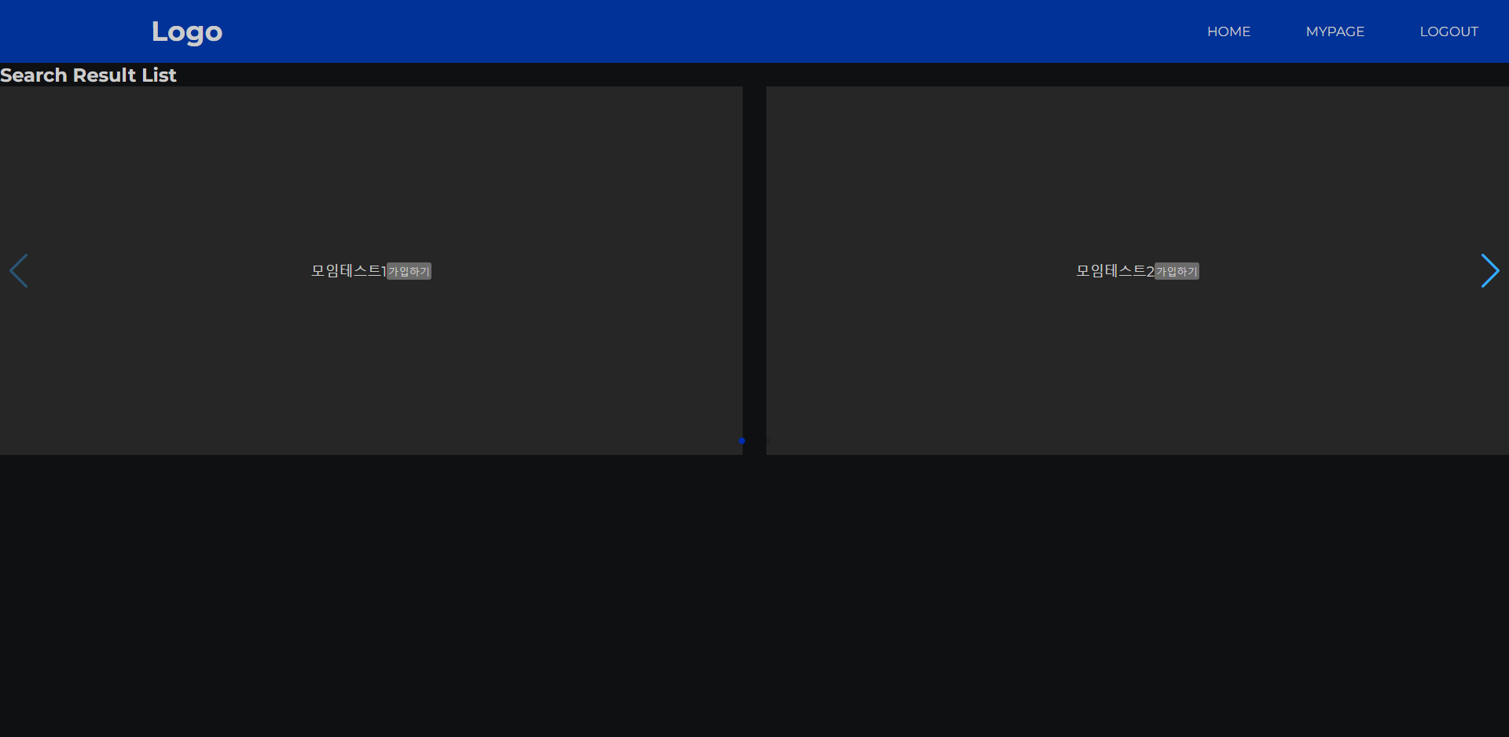
Ⅱ.설계 – 클럽검색(로그인)

Slide 17
Ⅲ.개발환경
Ⅲ. 개발환경

Slide 18
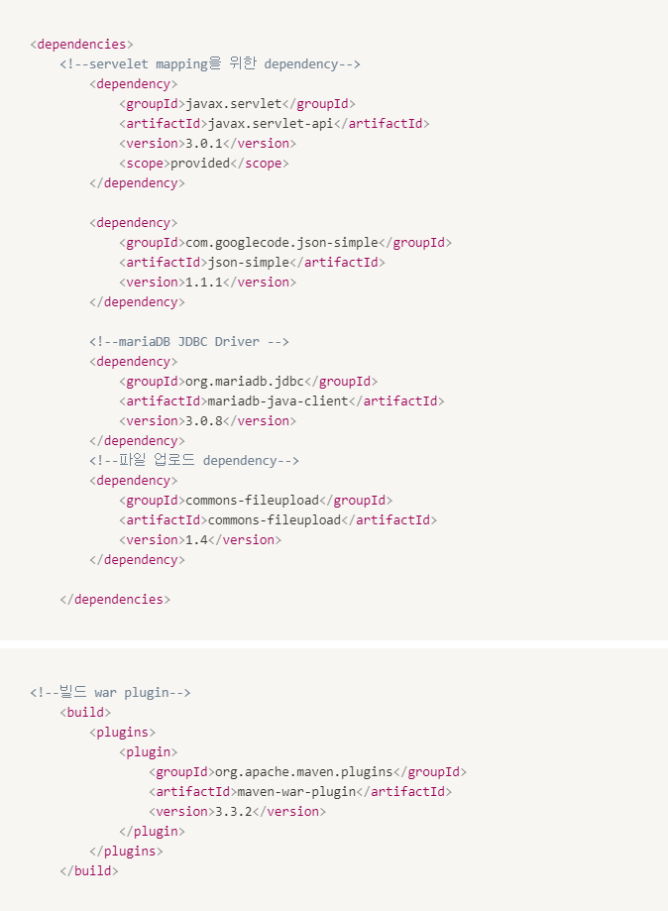
Ⅲ.개발환경
개발 환경
기술스택 | BE | Java 11 with JSP
 | FE | HTML5 & CSS3 & JS
공통 개발 환경 | IDE | IntelliJ Ultimate
 | DB | MariaDB 10.8.3
 | 빌드 | Apache Maven Project
 | 형상관리 | Github
 | Dependencies

Slide 19
Ⅳ. 기능구현
Ⅳ. 기능구현
Authorization
CRUD
Search

Slide 20
Ⅳ. 기능구현 – Sign up
I. Authorization
A. Sign up
JSP
Controller
회원가입 필요 정보 입력
UserName
UserID
UserPW
UserLocation
UserAge
UserScore
UserSex
Get Parameters
Check duplication
Check length
Set UserVO
Insert User Table
Register

Slide 21
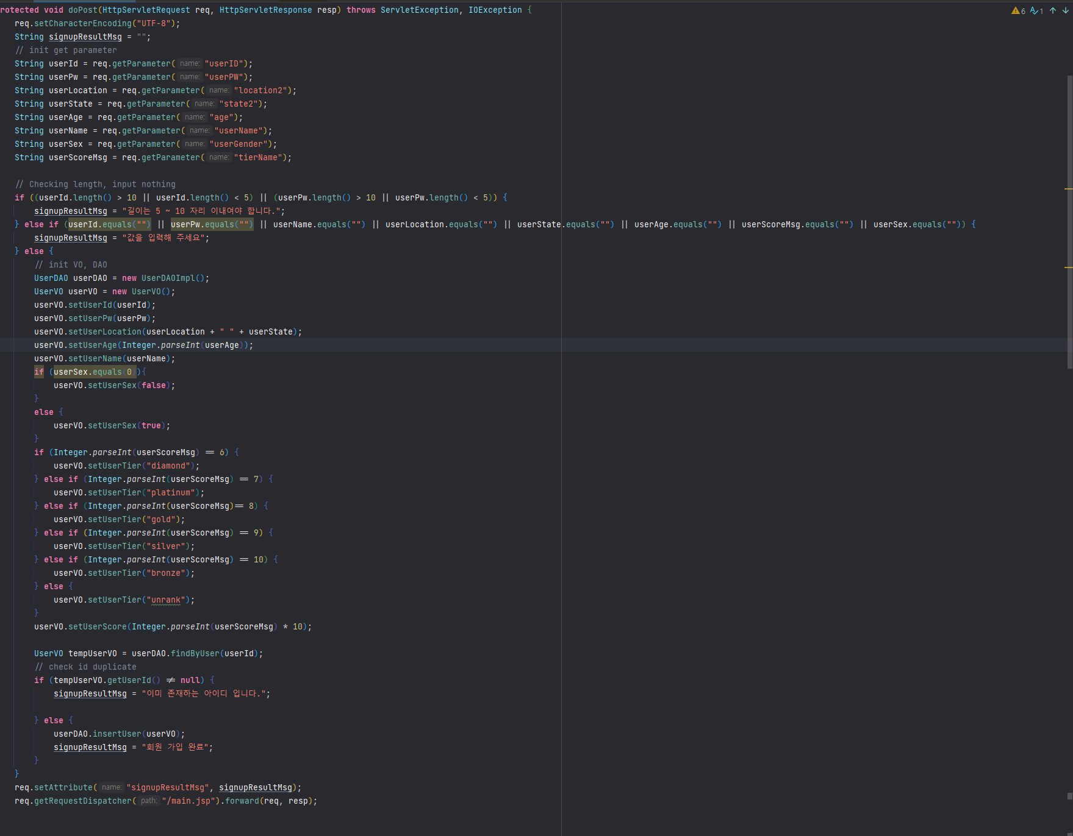
Ⅳ. 기능구현 – Sign up

Slide 22
Ⅳ. 기능구현 – Sign in
I. Authorization
B. Sign in
JSP
Controller
로그인 필요 정보 입력
UserID
UserPW
Get Parameters
Check ID && PW
Login Success
Login

Slide 23
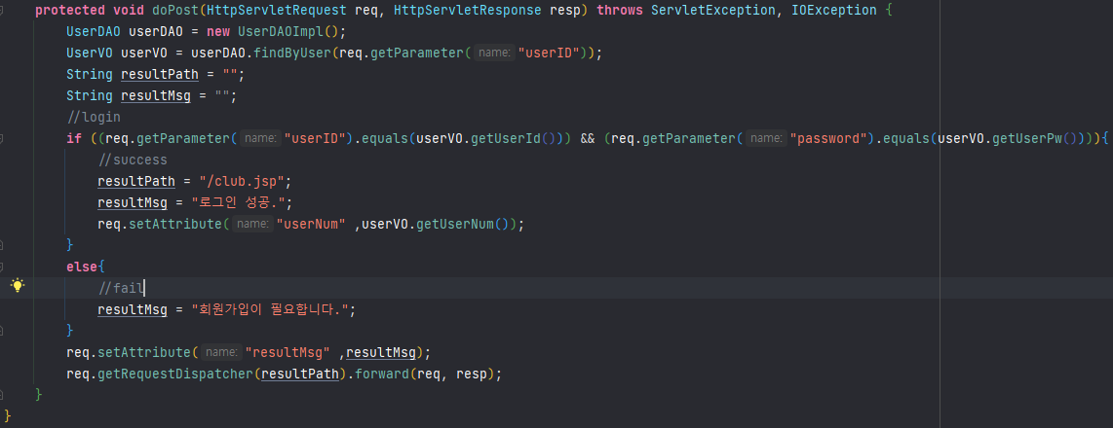
Ⅳ. 기능구현 – Sign in

Slide 24
Ⅳ. 기능구현 - Quit
I. Authorization
C. Quit
JSP
Controller
MyPage
UserNum
Get Parameter
Quit Success
Quit

Slide 25
Ⅳ. 기능구현 - Quit

Slide 26
Ⅳ. 기능구현 - Create
II. CRUD
A. Create
JSP
Controller
Club
Activity
Board
Comment
Album
Get Parameters
Insert DB
Create

Slide 27
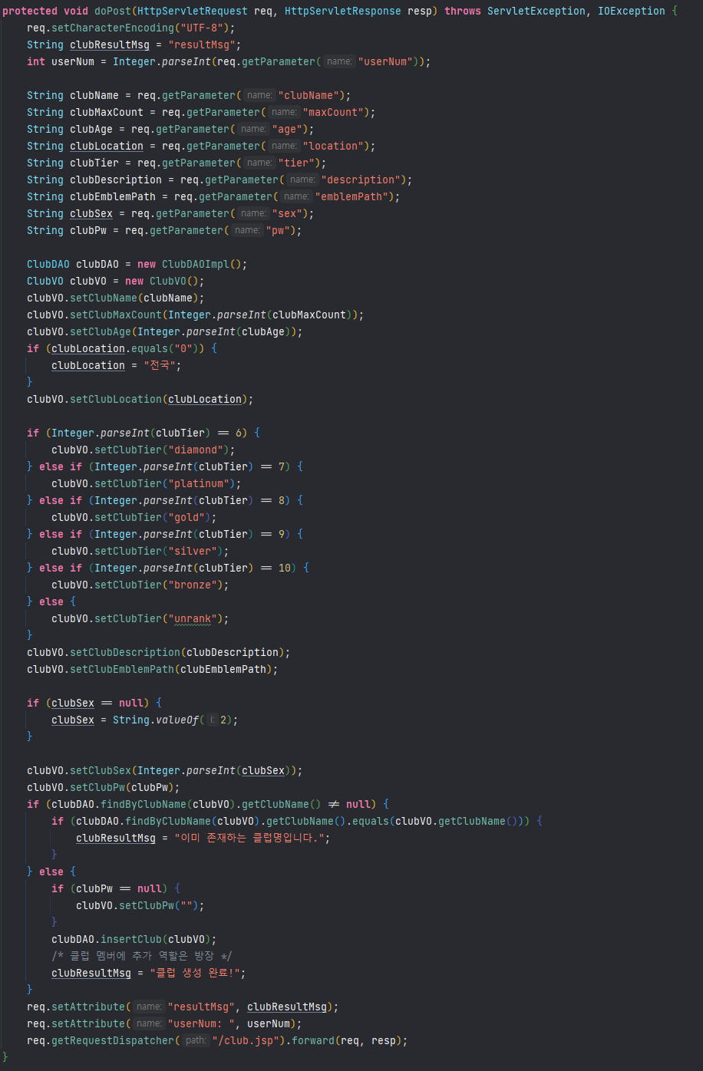
Ⅳ. 기능구현 - Create

Slide 28
Ⅳ. 기능구현 - Read
II. CRUD
B. Read
JSP
Controller
User
Club
Activity
Board
Comment
Album
Get Parameter
Read Data
Read

Slide 29
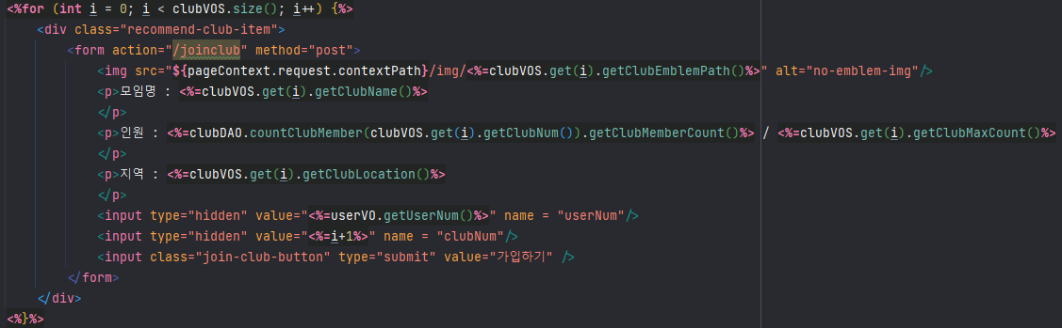
Ⅳ. 기능구현 - Read

Slide 30
Ⅳ. 기능구현 - Update
II. CRUD
C. Update
JSP
Controller
User
Club
Activity
Board
Comment
Album
Get Parameter
Update Data
Update

Slide 31
Ⅳ. 기능구현 - Delete
II. CRUD
D. Delete
JSP
Controller
User
Club
Activity
Board
Comment
Album
Get Parameter
Delete Data
Delete

Slide 32
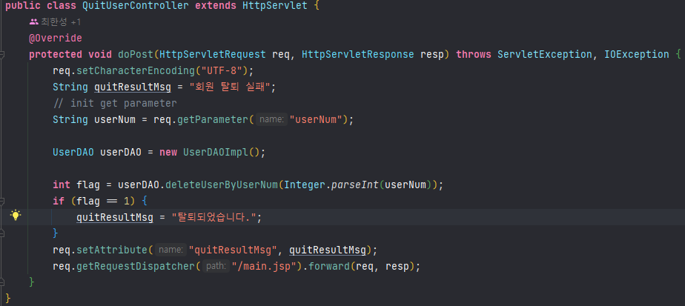
Ⅳ. 기능구현 - Delete

Slide 33
Ⅳ. 기능구현 - Search
III. Search
JSP
Controller
JSP
Search Club
ClubName
MinAge
MaxAge
MinScore
MaxScore
Location
Get Parameter
Read Club Data
View Club Data
Search
Dispatch

Slide 34
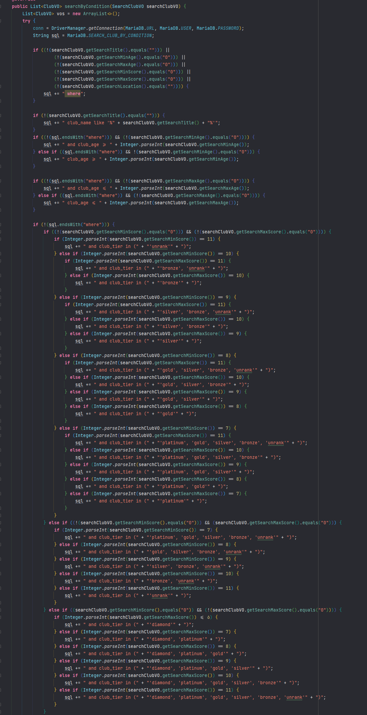
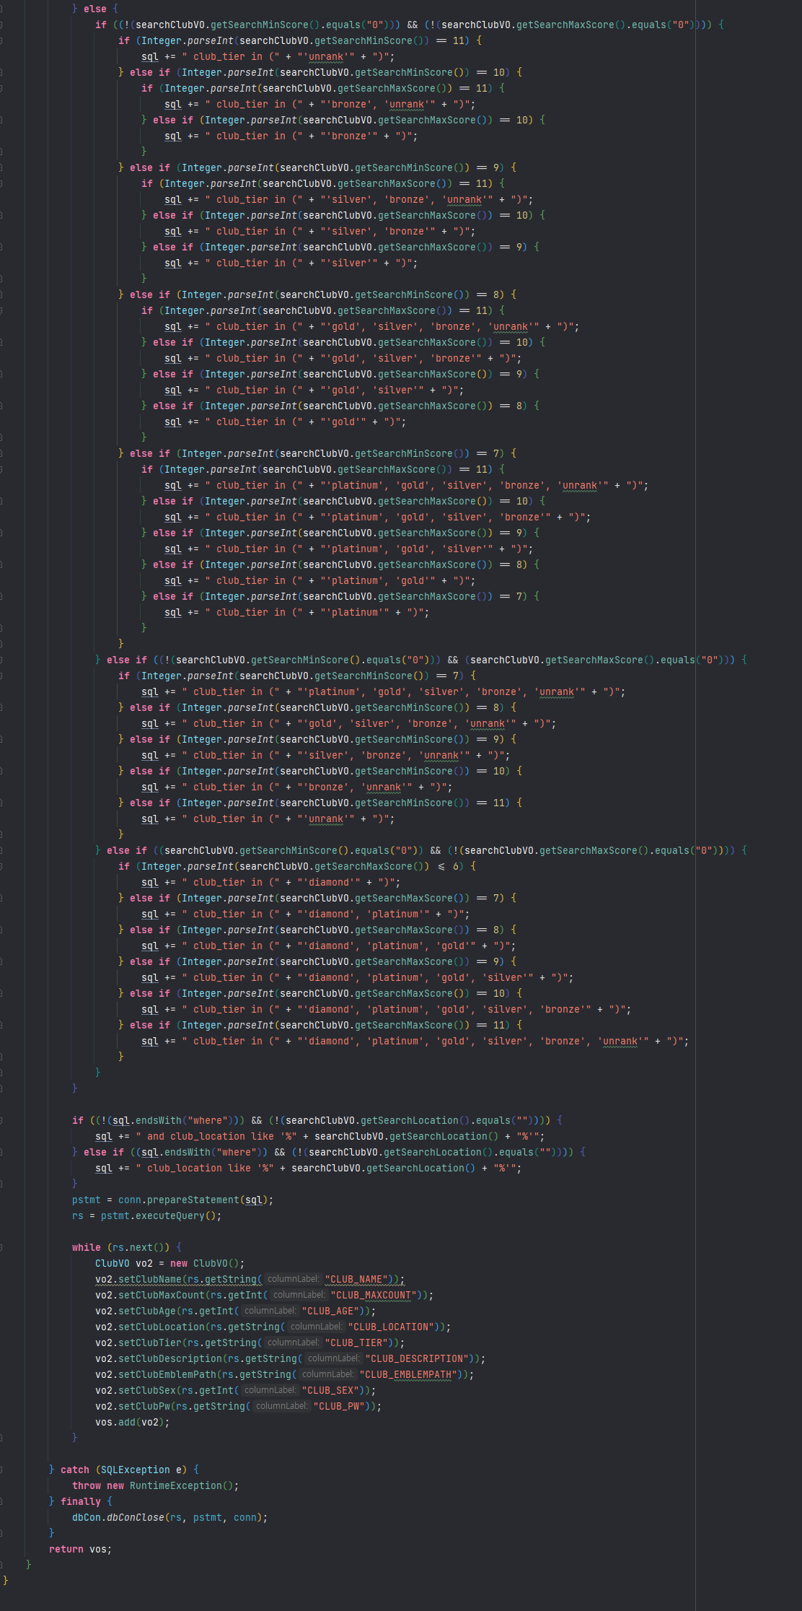
Ⅳ. 기능구현 - Search

Slide 35
Ⅴ. 개발일정
Ⅴ. 개발일정

Slide 36
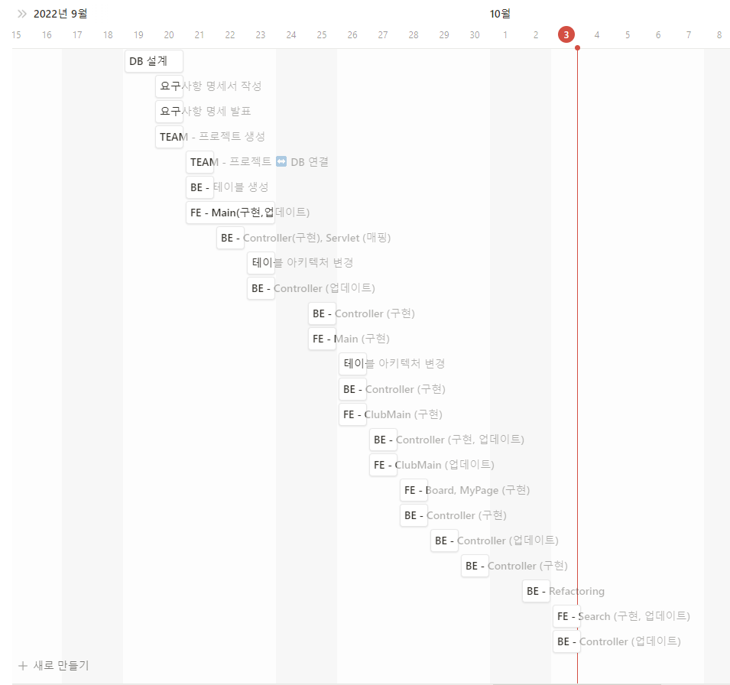
Ⅴ. 개발일정

Slide 37
Ⅵ. 시연
Ⅵ. 시연

Slide 38
Thank you

